Slide 1
Варианты изучения
Английского языка
в Международной школе завтрашнего дня

Slide 2
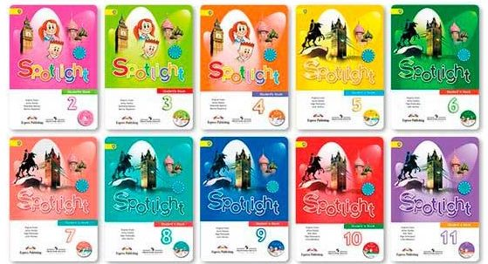
Spotlight
Kонтрольные работы
Видео уроки
2 -11 класс – 4 контрольные работы в год

Slide 3
1. ГРУППА ПО ОБУЧЕНИЮ ГОВОРЕНИЮ И ЧТЕНИЮ НА
АНГЛИЙСКОМ ЯЗЫКЕ
Групповые онлайн уроки
2. ИЗУЧЕНИЕ ОТДЕЛЬНЫХ ПРЕДМЕТОВ (CLIL)
НА АНГЛИЙСКОМ ЯЗЫКЕ ПО ПРОГРАММЕ School of Tomorrow
ЗАОЧНАЯ ФОРМА ОБУЧЕНИЯ
3. ИЗУЧЕНИЕ ПОЛНОЙ ПРОГРАММЫ School of Tomorrow
С ПОЛУЧЕНИЕМ АМЕРИКАНСКОГО ДИПЛОМА

Slide 4
ОНЛАЙН ESL ГРУППА ПО ОБУЧЕНИЮ АНГЛИЙСКОМУ ЯЗЫКУ
по программам
Speaking English with Ace and Christy
Reading program ABC with Ace and Christy
Групповые занятия
3 урока в неделю по 40 минут
Индивидуальные контрольные занятия
9000.00 рублей в месяц – 27000.00 в триместр
2500.00 рублей стоимость учебных материалов

Slide 5
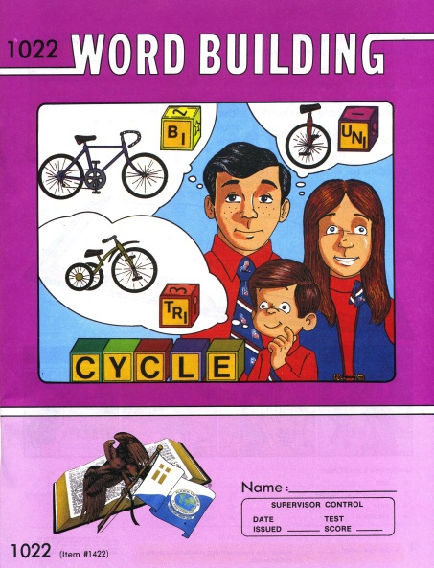
CLIL - CONTENT AND LANGUAGE INTEGRATED LEARNING
ИЗУЧЕНИЕ ОТДЕЛЬНЫХ ПРЕДМЕТОВ НА АНГЛИЙСКОМ ЯЗЫКЕ

Slide 6
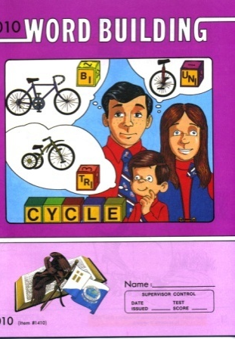
2
ИЗУЧЕНИЕ ПОЛНОЙ ПРОГРАММЫ
School of Tomorrow
International school of Tomorrow Certificate
American Diploma Lighthouse Christian Academy

Slide 7
VOCATIONAL DIPLOMA – 20 credits
GENERAL DIPLOMA – 24 credits
COLLEGE PREPARATORY DIPLOMA – 26,5 credits
- SAT (English and Math) <800
HONORS DIPLOMA – 28 credits
- average score <94%
- SAT (English and Math) <1000

Slide 8
Знание английского языка для родителя является обязательным
Самостоятельное изучение пейсов
Методическое сопровождение родителей
Самостоятельное изучение программы
Ведение образовательной документации
Участие в семинарах/вебинарах, олимпиадах
1-8 класс - 21000.00 рублей в учебный год
9-12 класс - 31000.00 рублей в учебный год
Стоимость учебный материалов ± 17000.00 рублей в год (в зависимости от уровня)
Прохождение тренинга родителем ОБЯЗАТЕЛЬНО - 17000.00 рублей 1 раз в 5 лет

Slide 9
онлайн занятия с преподавателем
(3 групповых урока и 3 индивидуальных)
24 урока в месяц
онлайн тестирование
Индивидуальные встречи с преподавателем
(после 1, 3 четверти обязательно, по необходимости)
Работа в ePace (WB 2-9 levels, Sc/SS 2-9 levels)
Ведение образовательного документооборота
Участие в семинарах/вебинарах, олимпиадах
Изучение программы с педагогом
2-8 levels - 27000.00 рублей в месяц (10 месяцев)
9-12 levels – 30000.00 рублей в месяц (10 месяцев)
стоимость учебный материалов ± 17000.00 рублей в год (в зависимости от уровня)
Обязательное участие в вебинарах для родителей

Slide 10
Диагностическое тестирование
онлайн
https://www.acediagnostictest.com/
очно в школе —
7000.00 (семь тысяч) рублей

Slide 11
cels@eslcan.com
stnatalie@eslcan.com
+7(495)647-82-52
Skype: celsnatalie

